Slide 1
7. HAFTA
Türkiye’nin Coğrafi Konumu
7
26-30 Ekim 2026 (kısa hafta) · 2 ders saati · Kitap s. 59-65
ÖĞRENME ÇIKTISI · COĞ.9.2.2
Türkiye’nin konum özelliklerini algılayabilme
Süreç bileşenleri
a) Türkiye’nin konum özelliklerini belirler.
b) Türkiye’nin konum özelliklerini görselleştirir.
c) Türkiye’nin konum özelliklerini özetler.
9. Sınıf Coğrafya · 2. Ünite: Mekânsal Bilgi Teknolojileri
136 / 226
Notes:
AMAÇ: Haftanın öğrenme çıktısını ve üç süreç bileşenini tanıtmak: Türkiye’nin konum özelliklerini belirleme (a), görselleştirme (b) ve özetleme (c).
SÜRE: 80 dakikalık akış (ders planı, 7. hafta): giriş 5 · mutlak konum 10 · göreceli konum 12 · etkinlik 13 (40. dk) · geçiş 2 · Mavi Vatan 8 · Gök Vatan ve Kıbrıs 6 · adlandırma uygulaması 4 · GZFT 10 · P1 süreç kontrolü 6 · özet ve çıkış kartı 4. Giriş 5 dk: 136-138. slaytlar.
NASIL: Çıktıyı öğrencinin diliyle söyleyin: 'Bugün Türkiye’nin Dünya’daki yerini iki yolla tarif edecek, haritaya işleyecek ve üç cümleyle özetleyeceğiz.' KISA HAFTA: 28 Ekim yarım gün, 29 Ekim Cumhuriyet Bayramı. Ders 29 Ekim’e denk gelen şubede çekirdek aşamalar (mutlak ve göreceli konum, s. 61 etkinliği, Mavi Vatan-Gök Vatan, GZFT, P1 kontrolü) 8. haftaya yoğunlaştırılarak taşınır; esnek aşamalar (geçiş 153, adlandırma uygulaması 163-164) düşer. 1. dönem 1. yazılı yaklaşıyor: Bakanlığın ortak sınav penceresi 02-13 Kasım 2026’dır; coğrafya sınavının günü okulun sınav takviminden kontrol edilir, ev çalışmasındaki tekrar buna hazırlıktır.
KAYNAK: Program (2026) COĞ.9.2.2 a-c; uygulama esası: 'Türkiye'nin mutlak ve göreceli konumu belirlenir. Belirlenen konuma ait özellikler tespit edilir ve görselleştirilir …'. Ders planı 7. hafta; kitap s. 59-65.

Slide 2
Bugün neler yapacağız?
7. HAFTA
29 Ekim Cumhuriyet Bayramı haftasında vatanımızın coğrafyasını tanıyoruz.
1
2
3
4
5
6
Mutlak konum
Göreceli konum
Etkinlik
Mavi ve Gök Vatan
GZFT analizi
Turizm haritası
Enlem ve boylamla Türkiye
Kıtalar, denizler, komşular, boğazlar
Beş ülkeye göre Türkiye (s. 61)
Denizlerimiz, gökyüzümüz, Kıbrıs
Konumumuzun güçlü ve zayıf yönleri
Performans görevinde neredeyiz?
9. Sınıf Coğrafya · 2. Ünite: Mekânsal Bilgi Teknolojileri
137 / 226
Notes:
AMAÇ: Dersin yol haritası; Cumhuriyet Bayramı haftasında vatan coğrafyası bağı (D19).
NASIL: Bandı okuyun: bu hafta vatanımızın Dünya’daki yerini, denizlerini ve gökyüzünü tanıyacağız. Üçüncü istasyonun (etkinlik) sonunda dersin ilk yarısı biter. Bayram için ayrı etkinlik gerekmez; okul töreni yapılır (ders planı notu).
KAYNAK: Ders planı 7. hafta (giriş; notlar: Cumhuriyet Bayramı, D19).

Slide 3
Okulumuz nerede?
7. HAFTA
Okulumuzun yerini bir arkadaşına iki farklı yolla tarif et.
Kesin yeriyle
Başka yerlere göre
• Adres: mahalle, cadde, kapı numarası
• Koordinat: enlem ve boylam değerleri
• “… durağının karşısında”
• “… parkının yanında, … caddesine yakın”
→ MUTLAK KONUM
→ GÖRECELİ KONUM
Bir ülkenin Dünya üzerindeki yeri ifade edilirken coğrafi konumundan diğer bir ifadeyle mutlak ve göreceli konum özelliklerinden yararlanılır.
Dilsiz haritana: Dağıtılan dilsiz Türkiye ve çevresi haritasına adını yaz; ders boyunca dolduracağız.
9. Sınıf Coğrafya · 2. Ünite: Mekânsal Bilgi Teknolojileri
Kitap s. 59
138 / 226
Notes:
AMAÇ: İki tür konum ifadesini öğrencilerin kendi cevaplarından çıkarmak: mutlak ve göreceli konuma köprü.
NASIL: Slaytı açmadan sorun: 'Okulumuz nerede?' Gelen 4-5 cevabı tahtaya başlıksız iki sütuna yazın (adres ya da sayı içerenler bir yana, 'şunun yanında' diyenler öbür yana); sonra slaytla sütunlara ad verin. Aynı soruyu Türkiye için sorun: 'Türkiye nerede?' Dilsiz Türkiye ve çevresi haritasını dağıtın: ders boyunca doldurulacak, 8. haftada toplanacak (P2 beceri görevi; okul çoğaltır, öğrenciden materyal istenmez).
BEKLENEN CEVAP: Kesin yerle tarif (adres; enlem ve boylam değerleri) → mutlak konum. Başka yerlere göre tarif ('… durağının karşısında') → göreceli konum. Türkiye için: 36°-42° kuzey paralelleri ile 26°-45° doğu meridyenleri arasında (mutlak); Asya ile Avrupa arasında, üç tarafı denizlerle çevrili (göreceli).
KAYNAK: Kitap s. 59 ilk paragraf (birebir); ders planı 7. hafta giriş; program: 'Öğrenmeler, çalışma yaprağıyla izlenebilir.' (dilsiz harita).

Slide 4
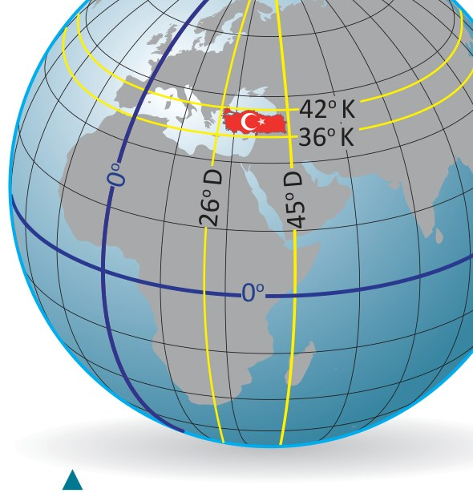
Türkiye’nin mutlak konumu
7. HAFTA
MUTLAK KONUM
Dünya üzerindeki herhangi bir yerin Ekvator’a ve başlangıç meridyenine göre konumu mutlak konum olarak adlandırılır.
Mutlak konum,
• bir yerin Dünya üzerinde nerede bulunduğunun kesin olarak tanımlanmasını sağlar.
• navigasyon ve haritalarda kullanılır.
Türkiye; Ekvator’a göre kuzey yarım kürede (36°-42° kuzey paralelleri), başlangıç meridyenine göre doğu yarım kürede (26°-45° doğu meridyenleri) yer alır.
Dilsiz haritana: 36° K, 42° K paralellerini ve 26° D, 45° D meridyenlerini çiz; değerlerini yaz.
Görsel 2.10: Türkiye’nin mutlak konumu (kitap s. 59)
9. Sınıf Coğrafya · 2. Ünite: Mekânsal Bilgi Teknolojileri
Kitap s. 59
139 / 226
Notes:
AMAÇ: Mutlak konumu tanımlamak ve Türkiye’nin mutlak konumunu enlem-boylam değerleriyle belirlemek (süreç a).
SÜRE: 10 dk: 139-142. slaytlar (ara yoklama dâhil).
NASIL: Tanımı okutun; 'Ekvator’a göre' → enlem, 'başlangıç meridyenine göre' → boylam bağını kurun (4. haftanın koordinat sistemi). Görsel 2.10’daki sarı çizgiler 36°-42° kuzey paralelleri ile 26°-45° doğu meridyenleridir; dört uç değeri Türkiye fizikî duvar haritasında da gösterin. Öğrenciler dilsiz haritaya çerçeveyi işler. Kitaptaki değerler yuvarlatılmıştır; 76 dakikanın 'yaklaşık' olması da bundandır.
SÖYLENEBİLİR: Mutlak konum değişmez: Türkiye’nin enlem ve boylam değerleri yarın da aynıdır.
KAYNAK: Kitap s. 59 (tanım, iki madde ve Türkiye cümlesi birebir; Görsel 2.10).

Slide 5
Mutlak konumun iki sonucu
7. HAFTA
1 · Orta enlemlerde: dört mevsim
2 · Doğu ile batı arasında ≈ 76 dakika
Türkiye’nin mutlak konumuna bağlı olarak orta enlemlerde yer alması, Türkiye’de dört mevsimin belirgin olarak yaşanmasını sağlar.
Türkiye’nin doğusu ile batısı arasında yaklaşık 76 dakikalık bir yerel saat farkı bulunur.
26° D
45° − 26° = 19°
45° D
Türkiye
36°-42° K
batı ucu
doğu ucu
19 × 4 dakika = 76 dakika
0° · Ekvator
90° K · Kuzey Kutbu
15° = 1 saat = 60 dakika → 1° = 4 dakika (s. 39)
Ulusal saat: Türkiye’de 45° doğu meridyeninin yerel saati, ortak saat olarak kullanılır.
kuzeye doğru enlem artar
9. Sınıf Coğrafya · 2. Ünite: Mekânsal Bilgi Teknolojileri
Kitap s. 59
140 / 226
Notes:
AMAÇ: Mutlak konumun iki sonucunu açıklamak; 76 dakikayı boylam farkından hesaplamak (Matematik bağı).
NASIL: Sol: Türkiye’nin şeridi Ekvator ile kutup arasında orta kesimdedir → dört mevsim belirgin. Sağ: hesabı tahtada öğrenciye yaptırın: 45 − 26 = 19; 1° = 4 dakika (5. hafta: dünya on beşer derecelik 24 saat dilimine ayrılır, 15° = 1 saat); 19 × 4 = 76. Sonra sorun: 'Güneş önce nerede doğar: doğudaki Iğdır’da mı, batıdaki Çanakkale’de mi?'
BEKLENEN CEVAP: Doğudaki Iğdır’da: Dünya batıdan doğuya döndüğü için doğudaki yerlerin yerel saati ileridir. Ulusal saatimiz 45° doğu meridyeninin yerel saatidir (s. 39); bu yüzden batıdaki illerde Güneş, saatimize göre daha geç doğar ve batar.
KAYNAK: Kitap s. 59 (iki sonuç birebir); s. 39 (on beşer derecelik saat dilimleri; ulusal saat birebir). Hesap: 360° / 24 saat = 15° → 60 dk / 15 = 4 dk; 45° − 26° = 19°; 19 × 4 dk = 76 dk.

Slide 6
Bilgimizi Yoklayalım
YOKLAMA 15
Türkiye’nin doğusu ile batısı arasında yaklaşık 76 dakikalık yerel saat farkı bulunmasının nedeni aşağıdakilerden hangisidir?
A
Kuzey yarım kürede yer alması
B
Orta enlemlerde yer alması
C
Doğu ve batı uçları arasında 19° boylam farkı olması
D
Üç tarafının denizlerle çevrili olması
E
Asya ve Avrupa kıtalarını birleştirmesi
9. Sınıf Coğrafya · 2. Ünite: Mekânsal Bilgi Teknolojileri
Kitap s. 59
141 / 226
Notes:
AMAÇ: Ara yoklama (parmakla A-E): yerel saat farkının nedeni.
NASIL: 10 saniye düşünme; parmaklar birlikte kalkar. B şıkkını seçenlere orta enlemin dört mevsimle ilgili olduğunu hatırlatın.
BEKLENEN CEVAP: C — 26° ile 45° doğu meridyenleri arasındaki 19° boylam farkı (19 × 4 dk).
KAYNAK: Kitap s. 59.

Slide 7
Bilgimizi Yoklayalım — Cevap
YOKLAMA 15
Türkiye’nin doğusu ile batısı arasında yaklaşık 76 dakikalık yerel saat farkı bulunmasının nedeni aşağıdakilerden hangisidir?
A
Kuzey yarım kürede yer alması
B
Orta enlemlerde yer alması
C
Doğu ve batı uçları arasında 19° boylam farkı olması
D
Üç tarafının denizlerle çevrili olması
E
Asya ve Avrupa kıtalarını birleştirmesi
Her 1° boylam farkı 4 dakikalık yerel saat farkıdır: 45° − 26° = 19°, 19 × 4 = 76 dakika (s. 59).
9. Sınıf Coğrafya · 2. Ünite: Mekânsal Bilgi Teknolojileri
Kitap s. 59
142 / 226
Notes:
AMAÇ: Doğru seçeneği gerekçesiyle göstermek.
NASIL: Yanlış seçenekleri de adlandırın: A, B enlemle; D, E göreceli konumla ilgilidir.
BEKLENEN CEVAP: C. 45° − 26° = 19°; 19 × 4 dk = 76 dk.
KAYNAK: Kitap s. 59, s. 39.

Slide 8
Göreceli konum
7. HAFTA
GÖRECELİ KONUM
Göreceli konum, bir yerin diğer yerlerle olan ilişkisini tanımlar. Bu konum; bir ülkenin jeopolitik, ekonomik ve kültürel ilişkilerini ve önemini belirler.
1 · Öznel
2 · Yakınlık
3 · Planlama
4 · Değişebilir
İnsanların bölgeye ilişkin algılarına dayandığından bir yerin konumunu belirlemenin daha öznel bir yoludur.
Bir yerin nehirler, dağlar veya şehirler gibi diğer önemli özelliklere yakınlığını belirlemek için kullanılabilir.
Coğrafya ve şehir planlamasında önemlidir çünkü farklı yerler arasındaki ilişkileri ve bunların birbiriyle nasıl etkileşime girdiğini anlamaya yardımcı olur.
Çevredeki ortam değiştikçe veya yeni yerler geliştikçe zaman içinde değişebilir.
Örnek: Evinin adresini bir alışveriş merkezinin (AVM) karşısı olarak tanımlayan bir kişi, AVM’nin yıkılmasıyla adres tanımını değiştirecektir.
9. Sınıf Coğrafya · 2. Ünite: Mekânsal Bilgi Teknolojileri
Kitap s. 59
143 / 226
Notes:
AMAÇ: Göreceli konumu tanımlamak ve mutlak konumla karşılaştırmak (süreç a).
SÜRE: 12 dk: 143-148. slaytlar (ara yoklama dâhil).
NASIL: Giriş sorusundaki 'başka yerlere göre' cevaplarına dönün. Dört kartı okutun; dördüncüyü AVM örneğiyle somutlaştırın. 'Jeopolitik' kitapta tanımlanmaz; sorulursa sözlü olarak 'coğrafi konumun bir ülkenin siyasi ilişkilerine ve önemine etkisi' diye açıklayın.
BEKLENEN CEVAP: Mutlak konum kesin ve değişmezdir (Ekvator’a ve başlangıç meridyenine göre); göreceli konum başka yerlere göre tanımlanır, öznel olabilir ve zamanla değişebilir.
KAYNAK: Kitap s. 59 Türkiye’nin Göreceli Konumu (tanım ve dört madde birebir).

Slide 9
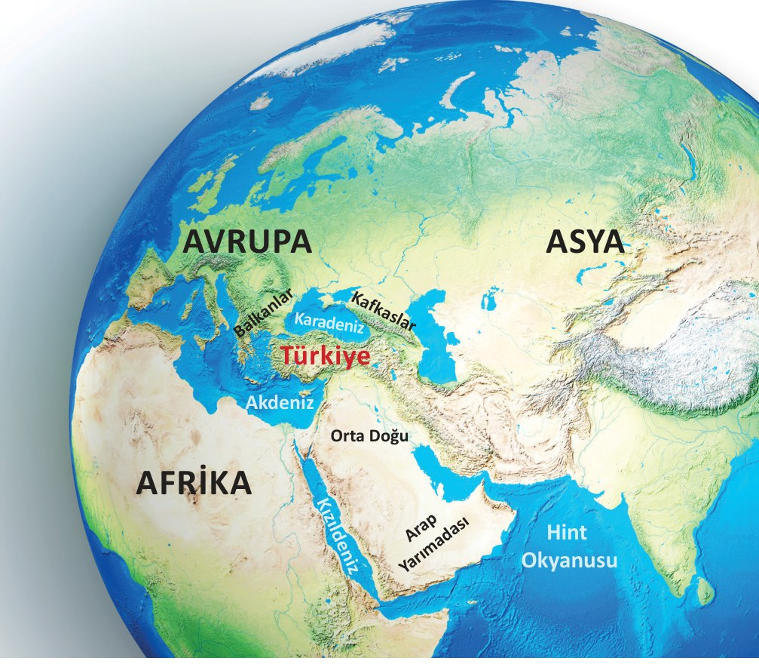
Türkiye’nin göreceli konumu
7. HAFTA
Türkiye, hem coğrafi konumu hem de tarihî ve kültürel bağları nedeniyle stratejik bir öneme sahiptir.
Görsel 2.11
Türkiye’nin göreceli konumu
Türkiye, Asya ve Avrupa kıtalarını birleştiren benzersiz bir konumda yer alır.
Türkiye’nin Karadeniz, Ege Denizi ve Akdeniz ile çevrili olması, stratejik anlamda önemini artırmaktadır.
Adalar Denizi
Ege Denizi geçmişte Adalar Denizi adıyla ifade edilmekteydi.
9. Sınıf Coğrafya · 2. Ünite: Mekânsal Bilgi Teknolojileri
Kitap s. 60
144 / 226
Notes:
AMAÇ: Türkiye’nin kıtalar ve denizler arasındaki yerini görselden okumak; Adalar Denizi bilgisini vermek.
NASIL: Görselde Avrupa, Asya, Afrika; Karadeniz, Akdeniz, Kızıldeniz, Hint Okyanusu; Balkanlar, Kafkaslar, Orta Doğu ve Arap Yarımadası’nı gösterin: 'Türkiye bunların hangilerinin arasında?' Adalar Denizi kutusunu okutun (program bu bilgiyi ister); dilsiz haritada Ege Denizi’nin yanına 'Adalar Denizi' notu düşülür.
BEKLENEN CEVAP: Asya ile Avrupa’nın birleştiği yerde, Afrika’ya yakın; kuzeyinde Karadeniz, güneyinde Akdeniz; Balkanlar, Kafkaslar ve Orta Doğu arasında.
KAYNAK: Kitap s. 60 (cümleler ve Adalar Denizi kutusu birebir; Görsel 2.11). Program: 'Ege Denizi'nin geçmişte Adalar Denizi adıyla bilindiği de ifade edilir.'

Slide 10
Komşularımız: kara ve deniz sınırları
7. HAFTA
Batıda · kara sınırı
Karadeniz’de · deniz sınırı
Yunanistan · Bulgaristan
Bulgaristan · Romanya · Ukrayna · Rusya Federasyonu · Gürcistan
Ege Denizi’nde · deniz sınırı
Doğuda · kara sınırı
TÜRKİYE
Yunanistan
Ermenistan · Gürcistan · Azerbaycan (Nahçıvan) · İran
Akdeniz’de · deniz sınırı
Güneyde · kara sınırı
Kuzey Kıbrıs Türk Cumhuriyeti · Libya · Mısır · Filistin · İsrail · Lübnan · Suriye
Irak · Suriye
Dilsiz haritana: kara komşularını, üç denizi ve iki boğazı yaz; Ege Denizi’nin yanına “Adalar Denizi” notu düş.
9. Sınıf Coğrafya · 2. Ünite: Mekânsal Bilgi Teknolojileri
Kitap s. 60
145 / 226
Notes:
AMAÇ: Kara ve deniz komşularını yönlere göre düzenlemek ve dilsiz haritaya işlemek (süreç b).
NASIL: Şemayı Türkiye siyasi duvar haritasıyla karşılaştırın; her kutudaki ülkeleri bir öğrenciye duvar haritasında gösterttirin. Düz çizgi kara, kesikli çizgi deniz sınırıdır. 'İki kutuda birden olan ülkeler hangileri?' diye sorun.
BEKLENEN CEVAP: Hem kara hem deniz komşusu olanlar: Bulgaristan (batıda kara, Karadeniz’de deniz), Gürcistan (doğuda kara, Karadeniz’de deniz), Yunanistan (batıda kara, Ege Denizi’nde deniz), Suriye (güneyde kara, Akdeniz’de deniz).
KAYNAK: Kitap s. 60 (iki komşu cümlesi birebir; şema bu cümlelerin yönlere göre düzenlenişidir).

Slide 11
Göreceli konumun başlıca özellikleri
7. HAFTA
Türkiye’nin göreceli konumunun başlıca özellikleri şunlardır:
Türk boğazları
Enerji koridoru
Kültürel miras, turizm
Ticaret yolları
Türkiye, Asya ve Avrupa kıtalarını birbirine bağlayan bir konuma sahiptir.
Türk boğazları (İstanbul Boğazı ve Çanakkale Boğazı) Karadeniz’i Akdeniz’e bağlayan önemli su yollarıdır.
→ Bu özellik; Türkiye’nin güvenlik, ticaret ve ulaşım açısından jeopolitik önemini artırır.
Türkiye, Orta Doğu ve Kafkasya’daki zengin enerji kaynaklarını Avrupa’ya taşıyan boru hatlarının geçtiği bir enerji koridoru konumundadır.
→ Bu durum, enerji güvenliği açısından Türkiye’yi stratejik bir ülke hâline getirir.
Türkiye, tarihi boyunca birçok medeniyete ev sahipliği yapmış bir ülkedir.
Bu zengin kültürel miras, Türkiye’nin turizm açısından cazip olmasını sağlar.
→ Aynı zamanda bu kültürel miras, Türkiye’nin bölgesel ve uluslararası ilişkilerde önemli bir aktör olmasına katkıda bulunur.
Türkiye, kıtalar arası ticaret yollarının kesişim noktasında yer alması nedeniyle ekonomik olarak da büyük bir avantaja sahiptir.
→ İstanbul, dünya çapında önemli bir finans ve ticaret merkezi olarak öne çıkmaktadır.
9. Sınıf Coğrafya · 2. Ünite: Mekânsal Bilgi Teknolojileri
Kitap s. 60
146 / 226
Notes:
AMAÇ: Türkiye’nin göreceli konumunun jeopolitik önemini artıran dört özelliğini kitaptan çıkarmak (süreç a).
NASIL: Dört kartı dört sıraya paylaştırın; her sıra kendi kartının kalın satırını ('neden önemli?') kendi cümlesiyle söyler. Dilsiz haritada İstanbul Boğazı ile Çanakkale Boğazı’nı işaretletin. Kitabın kapanış cümlesi: 'Ayrıca Türkiye’nin farklı iklim ve coğrafi özellikleri tarım, turizm ve sanayi sektörlerinde çeşitlilik ve zenginlik sunar.'
BEKLENEN CEVAP: Boğazlar → güvenlik, ticaret ve ulaşım; enerji koridoru → enerji güvenliği; kültürel miras → turizm ve uluslararası ilişkiler; ticaret yollarının kesişimi → ekonomik avantaj (İstanbul finans ve ticaret merkezi).
KAYNAK: Kitap s. 60 (dört madde birebir).

Slide 12
Bilgimizi Yoklayalım
YOKLAMA 16
Aşağıdakilerden hangisi Türkiye’nin göreceli konumuyla ilgili bir özelliktir?
A
Kuzey yarım kürede yer alması
B
36°-42° kuzey paralelleri arasında bulunması
C
Enerji koridoru konumunda olması
D
Doğusu ile batısı arasında 76 dakika fark olması
E
Dört mevsimin belirgin olarak yaşanması
9. Sınıf Coğrafya · 2. Ünite: Mekânsal Bilgi Teknolojileri
Kitap s. 59-60
147 / 226
Notes:
AMAÇ: Ara yoklama (parmakla A-E): mutlak ve göreceli konum ayrımı.
NASIL: Doğru cevaptan sonra kalan dört seçeneği 'mutlak konum ve sonuçları' diye adlandırın.
BEKLENEN CEVAP: C — enerji koridoru, Türkiye’nin başka yerlerle (Orta Doğu, Kafkasya, Avrupa) ilişkisidir.
KAYNAK: Kitap s. 59-60.

Slide 13
Bilgimizi Yoklayalım — Cevap
YOKLAMA 16
Aşağıdakilerden hangisi Türkiye’nin göreceli konumuyla ilgili bir özelliktir?
A
Kuzey yarım kürede yer alması
B
36°-42° kuzey paralelleri arasında bulunması
C
Enerji koridoru konumunda olması
D
Doğusu ile batısı arasında 76 dakika fark olması
E
Dört mevsimin belirgin olarak yaşanması
Göreceli konum, bir yerin diğer yerlerle ilişkisidir: Orta Doğu ve Kafkasya’nın enerji kaynaklarını Avrupa’ya taşıyan boru hatları Türkiye’den geçer (s. 60). Diğerleri mutlak konumla ilgilidir (s. 59).
9. Sınıf Coğrafya · 2. Ünite: Mekânsal Bilgi Teknolojileri
Kitap s. 59-60
148 / 226
Notes:
AMAÇ: Doğru seçeneği gerekçesiyle göstermek.
NASIL: A ve B mutlak konumun kendisi; D ve E mutlak konumun sonuçlarıdır.
BEKLENEN CEVAP: C.
KAYNAK: Kitap s. 59-60.

Slide 14
Etkinlik: Türkiye’nin Konumu
ETKİNLİK · 13 dk
Amaç
Türkiye’nin konum özelliklerini belirleyebilme
Beceri
Görsel Okuryazarlık
Aşağıdaki etkinliği harita ve HGM Küre’den yararlanarak yapınız.
İş birlikli çalışmayla Türkiye’nin mutlak ve göreceli konum özelliklerini Azerbaycan, Ukrayna, Yunanistan, Libya ve Mısır’a göre yorumlayınız. Yorumlarınızı aşağıda boş bırakılan ilgili alana yazınız.
Grup 1 · Azerbaycan
Grup 2 · Ukrayna
Grup 3-4 · Yunanistan
Grup 5-6 · Libya
Grup 7-8 · Mısır
Grupta
Ülkene göre Türkiye’nin mutlak ve göreceli konumunu yorumla; kitaptaki iki kutuya yaz.
8 dk
Paylaşım
Beş sözcü birer dakika paylaşır; eş gruplar ekler ya da düzeltir.
5 dk
DEĞERLENDİRME: Öğretmeninizin rehberliğinde çalışmanızı kontrol edip varsa eksik cevaplarınızı düzenleyiniz.
9. Sınıf Coğrafya · 2. Ünite: Mekânsal Bilgi Teknolojileri
Kitap s. 61
149 / 226
Notes:
AMAÇ: Kitabın 'Türkiye’nin Konumu' etkinliğini başlatmak: Türkiye’nin mutlak ve göreceli konumunu beş ülkeye göre yorumlamak (süreç a-b; OGM Materyal ile paralel).
SÜRE: 13 dk: 8 dk grup + 5 dk paylaşım (beş sözcü) — 149-152. slaytlar.
NASIL: Ülke kartlarını dağıtın: 1. grup Azerbaycan, 2. grup Ukrayna, 3-4 Yunanistan, 5-6 Libya, 7-8 Mısır. Gruplar s. 61 haritası ve atlasla çalışır. HGM Küre öğrenci telefonuyla açılmaz; varsa öğretmen etkileşimli tahtada gösterir (Genelge bent 37). Yorumlar kitaptaki iki kutuya yazılır; eş gruplar paylaşımda birbirini tamamlar; eksikler öğretmen rehberliğinde düzeltilir (kitabın değerlendirme yönergesi).
KAYNAK: Kitap s. 61 ETKİNLİK (künye, yönerge ve değerlendirme birebir); OGM Materyal 'Türkiye’nin Konumu'.

Slide 15
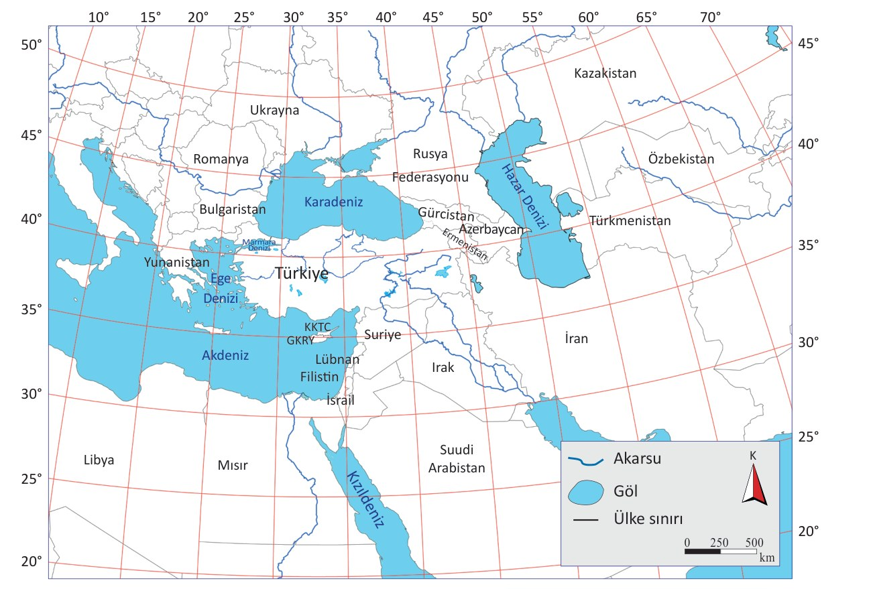
Türkiye’nin Konumu: beş ülkeye göre
ETKİNLİK
Mutlak Konum
• Enlem: Türkiye’nin kuzeyinde mi, güneyinde mi?
• Boylam: doğusunda mı, batısında mı? Yerel saati ileri mi, geri mi?
Göreceli Konum
• Komşuluk: kara mı, deniz mi? Hangi denizde?
• Bağlar: boğaz, kanal, boru hattı…
Harita: ders kitabı s. 61
9. Sınıf Coğrafya · 2. Ünite: Mekânsal Bilgi Teknolojileri
Kitap s. 61
150 / 226
Notes:
AMAÇ: Grupların çalışacağı haritayı ve kitaptaki iki kutuyu yansıtmak.
NASIL: Altın halkalı ülkeler etkinliğin beş ülkesidir; kırmızı halka Türkiye. Rehber sorular: enlem (kuzey-güney) ve boylam (doğu-batı → yerel saat) karşılaştırması mutlak konumu; kara-deniz komşuluğu ve bizi bağlayan unsurlar göreceli konumu verir. Örnek cevap slaytlarını paylaşımdan sonra açın.
BEKLENEN CEVAP: Mutlak: Ukrayna kuzeyde, Libya ve Mısır güneyde, Yunanistan batıda, Azerbaycan doğuda. Göreceli: Ukrayna Karadeniz’de, Yunanistan Ege Denizi’nde (ve batıda karada), Libya ve Mısır Akdeniz’de deniz komşumuz; Azerbaycan doğuda kara komşumuz.
KAYNAK: Kitap s. 61 haritası (ülke ve deniz adları, paralel ve meridyenler); s. 60 komşular.

Slide 16
Türkiye’nin Konumu — örnek cevap (mutlak konum)
ÖRNEK CEVAP
Mutlak Konum
• Azerbaycan: Türkiye’nin doğusunda (daha büyük doğu boylamlarında): yerel saati ileridir. Enlemleri Türkiye’ye yakındır.
• Ukrayna: Türkiye’nin kuzeyinde, daha yüksek enlemlerde: kışları daha soğuk ve belirgin geçer.
• Yunanistan: Türkiye’nin batısında (daha küçük doğu boylamlarında): yerel saati geridir. Enlemleri Türkiye’ye yakındır.
• Libya: Türkiye’nin güneyinde, daha düşük enlemlerde: sıcaklıklar daha yüksektir. Aynı zamanda batısındadır.
• Mısır: Türkiye’nin güneyinde, daha düşük enlemlerde: sıcaklıklar daha yüksektir.
Harita: ders kitabı s. 61
9. Sınıf Coğrafya · 2. Ünite: Mekânsal Bilgi Teknolojileri
Kitap s. 61
151 / 226
Notes:
AMAÇ: Etkinliğin mutlak konum kutusunun örnek cevabı (OGM Materyal ile paralel).
NASIL: Sözcülerin cevaplarından sonra açın; haritadaki paralel ve meridyenlerle doğrulatın. Eş grupların farklı ama doğru ifadeleri kabul edilir.
BEKLENEN CEVAP: Azerbaycan: Türkiye’nin doğusunda (daha büyük doğu boylamlarında): yerel saati ileridir. Enlemleri Türkiye’ye yakındır. · Ukrayna: Türkiye’nin kuzeyinde, daha yüksek enlemlerde: kışları daha soğuk ve belirgin geçer. · Yunanistan: Türkiye’nin batısında (daha küçük doğu boylamlarında): yerel saati geridir. Enlemleri Türkiye’ye yakındır. · Libya: Türkiye’nin güneyinde, daha düşük enlemlerde: sıcaklıklar daha yüksektir. Aynı zamanda batısındadır. · Mısır: Türkiye’nin güneyinde, daha düşük enlemlerde: sıcaklıklar daha yüksektir.
KAYNAK: OGM Materyal 'Türkiye’nin Konumu' örnek cevapları; kitap s. 59 (enlem ve mevsim), s. 61 haritası. OGM: Ukrayna 'daha yüksek enlemde (kış daha belirgin)', Yunanistan 'daha batıda (yerel saat geri)', Libya ve Mısır 'daha düşük enlemde (sıcaklık daha yüksek)', Azerbaycan 'daha doğuda (yerel saat ileri)'. Haritadan eklenenler: Azerbaycan ve Yunanistan’ın enlemleri Türkiye’ye yakındır; Libya haritada yaklaşık 10°-25° D meridyenleri arasındadır, Türkiye’nin batı ucu 26° D olduğundan Libya aynı zamanda Türkiye’nin batısındadır.

Slide 17
Türkiye’nin Konumu — örnek cevap (göreceli konum)
ÖRNEK CEVAP
Göreceli Konum
• Azerbaycan: Doğuda, Nahçıvan üzerinden kara komşumuzdur. Kafkasya’nın enerji kaynaklarını Avrupa’ya taşıyan boru hatları Türkiye’den geçer: enerji koridoru.
• Ukrayna: Karadeniz’de deniz komşumuzdur. Gemileri Akdeniz’e Türk boğazlarından geçerek ulaşır.
• Yunanistan: Batıda kara, Ege Denizi’nde deniz komşumuzdur.
• Libya: Akdeniz’de deniz komşumuzdur. İki ülke, deniz yetki alanlarını bir anlaşmayla belirlemiştir.
• Mısır: Akdeniz’de deniz komşumuzdur. Mısır’daki Süveyş Kanalı, Akdeniz’i Kızıldeniz’e bağlar.
Harita: ders kitabı s. 61
9. Sınıf Coğrafya · 2. Ünite: Mekânsal Bilgi Teknolojileri
Kitap s. 61
152 / 226
Notes:
AMAÇ: Etkinliğin göreceli konum kutusunun örnek cevabı (OGM Materyal ile paralel).
NASIL: Sözcülerin cevaplarından sonra açın; haritadaki paralel ve meridyenlerle doğrulatın. Eş grupların farklı ama doğru ifadeleri kabul edilir.
BEKLENEN CEVAP: Azerbaycan: Doğuda, Nahçıvan üzerinden kara komşumuzdur. Kafkasya’nın enerji kaynaklarını Avrupa’ya taşıyan boru hatları Türkiye’den geçer: enerji koridoru. · Ukrayna: Karadeniz’de deniz komşumuzdur. Gemileri Akdeniz’e Türk boğazlarından geçerek ulaşır. · Yunanistan: Batıda kara, Ege Denizi’nde deniz komşumuzdur. · Libya: Akdeniz’de deniz komşumuzdur. İki ülke, deniz yetki alanlarını bir anlaşmayla belirlemiştir. · Mısır: Akdeniz’de deniz komşumuzdur. Mısır’daki Süveyş Kanalı, Akdeniz’i Kızıldeniz’e bağlar.
KAYNAK: Kitap s. 60 (kara ve deniz komşuları, Türk boğazları, enerji koridoru), s. 64 (Süveyş Kanalı Kızıldeniz ile Akdeniz’i bağlar); OGM Materyal örnek cevapları.
NOT: OGM: Yunanistan için 'kıta sahanlığı ve Kıbrıs konuları ilişkilerde önemlidir'; Libya için 'iki ülke arasındaki deniz yetki alanı anlaşması Doğu Akdeniz’de Türkiye’ye stratejik avantaj sağlar'; Azerbaycan için 'enerji koridoru iş birliği'. Slaytta yalın tutuldu: Yunanistan satırı kitabın komşuluk bilgisiyle sınırlıdır; Libya anlaşması kitapta yoktur (OGM kaynaklı), tarih ve ayrıntı verilmedi.

Slide 18
İkinci ders saati: hazırlan
7. HAFTA
1 · Yerinde kal
2 · Kitap s. 62
3 · İkilini belirle
Gruplar dağılmaz, sıralar aynı düzende kalır.
Mavi Vatan metnini aç.
Biri okuyucu, biri yazıcı: okuma kardeşliği
9. Sınıf Coğrafya · 2. Ünite: Mekânsal Bilgi Teknolojileri
Kitap s. 62
153 / 226
Notes:
AMAÇ: Birinci ders saatini kapatıp Mavi Vatan okumasına hazırlanmak.
SÜRE: 2 dk (E): 153. slayt. Kısa haftada bu aşama atlanır; doğrudan Mavi Vatan metnine geçilir.
NASIL: Sıralar ada düzeninde kalır (kısa haftada geçiş süresi harcanmaz). İkililer belirlenir: okuyucu sesli okur, yazıcı not alır (okuma kardeşliği — programın destekleme önerisi).
KAYNAK: Ders planı 7. hafta (geçiş aşaması, sınıf yönetimi); program destekleme: 'Bu kapsamda okuma kardeşliği çalışması yapılabilir.'

Slide 19
Mavi Vatan
7. HAFTA
MAVİ VATAN
Mavi Vatan, Türkiye’nin uluslararası hukuka uygun olarak hak ve menfaatleri doğrultusunda egemenliğini ilan ettiği deniz yetki alanlarını ifade etmektedir.
Türkiye için Mavi Vatan kavramı…
1
2
3
4
5
Denizlerin stratejik önemini
Uluslararası ilişkilerdeki haklarını
Kıyı ve deniz güvenliğini
Vatan savunmasını
Enerji kaynaklarını (petrol, doğal gaz, gaz hidrat, uranyum, manyetit) kullanmayı
…ifade eder.
Okuma kardeşliği: İkilinle s. 62’yi oku; yazıcı üç maddelik özet çıkarsın.
9. Sınıf Coğrafya · 2. Ünite: Mekânsal Bilgi Teknolojileri
Kitap s. 62
154 / 226
Notes:
AMAÇ: Mavi Vatan kavramını tanımlamak ve Türkiye için ne ifade ettiğini beş başlıkta görmek.
SÜRE: 8 dk: okuma kardeşliği 3 · özet ve tartışma 5 — 154-159. slaytlar.
NASIL: İkililer s. 62’yi okur, yazıcı üç maddelik özet çıkarır; sonra bu slaytla karşılaştırırlar. 'Deniz yetki alanı' kitapta ayrıca tanımlanmaz; sorulursa sözlü olarak 'bir devletin denizde hak ve egemenlik kullandığı alanlar' diye açıklayın.
BEKLENEN CEVAP: Üç maddelik özet örneği: 1) Mavi Vatan, uluslararası hukuka uygun olarak egemenliği ilan edilen deniz yetki alanlarımızdır. 2) Denizlerin stratejik önemini, haklarımızı, kıyı ve deniz güvenliğini, vatan savunmasını ve enerji kaynaklarının kullanımını ifade eder. 3) Akarsu ve göller gibi diğer su kaynakları da hak ve egemenliğimizi ilgilendirir; Karadeniz Mavi Vatan’ın önemli bir parçasıdır.
KAYNAK: Kitap s. 62 (tanım ve 'Türkiye için Mavi Vatan kavramı' kutusu birebir). Program: 'Türkiye'nin konum özelliklerinin önemi vurgulanırken Mavi Vatan ve Gök Vatan'la (Ulusal Hava Sahası) ilgili coğrafi temsiller de ele alınır.'

Slide 20
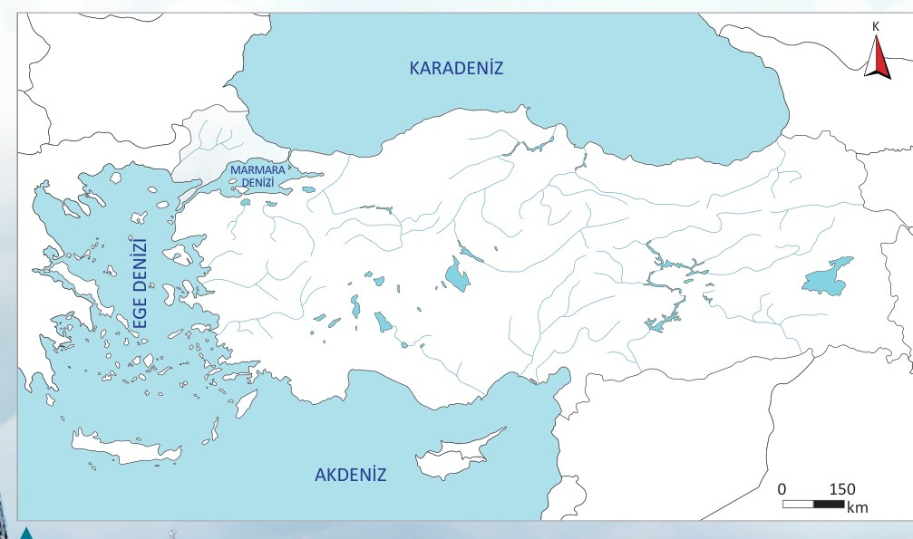
Üç tarafı denizlerle çevrili Türkiye
7. HAFTA
Türkiye; Asya, Avrupa ve Afrika kıtalarının birbirine yaklaştığı alanda, Anadolu ve Trakya yarımadaları üzerinde yer alır.
• Kuzeyinde: Karadeniz
• Batısında: Ege Denizi
• Güneyinde: Akdeniz
• İç deniz: Marmara Denizi
780.043 km²
Türkiye’nin gerçek yüz ölçümü
Harita: Türkiye’nin su kaynakları (kitap s. 62)
Bunun yanı sıra sınır oluşturan ya da sınır aşan sularda olduğu gibi akarsu, göl vb. diğer su kaynakları da ülkemizin hak, menfaat ve egemenliğini ilgilendiren konular arasında yer almaktadır.
Ayrıca Türkiye’nin deniz hâkimiyet alanı; Misakımillî sınırları içerisinde, vatanın denizlerdeki parçası olan Mavi Vatan sınırıdır.
9. Sınıf Coğrafya · 2. Ünite: Mekânsal Bilgi Teknolojileri
Kitap s. 62
155 / 226
Notes:
AMAÇ: Türkiye’nin denizlerle ilişkisini haritada görselleştirmek; gerçek yüz ölçümü ve Mavi Vatan sınırı (süreç b).
NASIL: Halkalı adları kitabın cümlesiyle eşleştirin: kuzeyde Karadeniz, batıda Ege Denizi, güneyde Akdeniz; Marmara iç denizdir ('iç deniz': ülke sınırları içinde kalan deniz). Dilsiz haritada Mavi Vatan’ın üç denizi ve Marmara işaretlenir. Harita kitapta 'Türkiye’nin su kaynakları' adıyla verilir: akarsu ve göller de hak ve egemenliğimizi ilgilendirir (alttaki cümle).
SÖYLENEBİLİR: 780.043 km², kitabın s. 62’de verdiği değerdir.
KAYNAK: Kitap s. 62 (cümleler birebir; 780.043 km²; 'Harita: Türkiye’nin su kaynakları').

Slide 21
“Denizlere hâkim olan cihana hâkim olur.”
7. HAFTA
“Denizlere hâkim olan cihana hâkim olur.”
Barbaros Hayrettin Paşa
Osmanlı Devleti
“En güzel coğrafi vaziyette ve üç tarafı denizlerle çevrili olan Türkiye; endüstrisi, ticareti ve sporu ile en ileri denizci millet yetiştirmek kabiliyetindedir. Bu kabiliyetten istifade etmeyi bilmeliyiz. Denizciliği, Türk’ün büyük millî ülküsü olarak düşünmeli ve onu az zamanda başarmalıyız.”
— Türkiye Cumhuriyeti’nin kurucusu büyük önder Mustafa Kemal Atatürk
Türkiye’nin denizlerde ve uluslararası sulardaki hak ve menfaatleri her zaman korunup gözetilmelidir. Bu bağlamda ülke olarak sahip olunan denizlerden siyasi, sosyal ve ekonomik açıdan en iyi şekilde yararlanılmalıdır.
9. Sınıf Coğrafya · 2. Ünite: Mekânsal Bilgi Teknolojileri
Kitap s. 62
156 / 226
Notes:
AMAÇ: Denizciliğin önemini iki sözle vurgulamak; hak ve menfaatlerin korunması fikrine geçmek (D19).
NASIL: Sözleri iki öğrenciye okutun. 'Atatürk Türkiye’nin hangi coğrafi özelliğini vurguluyor?' diye sorun.
BEKLENEN CEVAP: Türkiye’nin 'en güzel coğrafi vaziyette' ve üç tarafının denizlerle çevrili olmasını; bu konumdan endüstri, ticaret ve sporla yararlanılması gerektiğini.
KAYNAK: Kitap s. 62 (iki söz ve sonuç cümleleri birebir).
NOT: Kitap Barbaros’un sözünü 'XV. yüzyılın sonlarında' diye zamanlar; Barbaros Hayreddin Paşa’nın kaptan-ı deryalığı 1533-1546 yılları arasıdır (XVI. yüzyıl). Slaytta yüzyıl verilmedi; öğrenci sorarsa sözün tarihinin kesin bilinmediğini, Barbaros’un denizcilikteki en etkili döneminin XVI. yüzyıl olduğunu söyleyin.

Slide 22
Karadeniz: Mavi Vatan’ın önemli bir parçası
7. HAFTA
Kıyıdaş ülkeler
Neden kritik?
Ukrayna
Mavi Vatan’ın önemli bir parçası olan Karadeniz; enerji kaynakları, güvenlik, ticaret ve biyoçeşitlilik açısından kritik önem taşımaktadır.
Rusya
KARADENİZ
Romanya
Gürcistan
Bulgaristan
Bölgesel iş birliği
Ayrıca Karadeniz; bölgesel iş birlikleri neticesinde ülkeler arasındaki siyasi, kültürel, ekonomik ve teknolojik ilişkilerin geliştirilmesinde önemli bir konuma gelmiştir.
Örneğin Karadeniz’e kıyıdaş ülkeler arasında Türkiye liderliğinde Karadeniz Ekonomik İşbirliği Örgütü gibi bölgesel ekonomik iş birlikleri yapılmıştır.
Türkiye
Karadeniz’de kıyıdaş ülkeler (Türkiye, Bulgaristan, Romanya, Ukrayna, Rusya, Gürcistan) arasındaki anlaşmalarla deniz yetki alanları belirlenmiştir.
9. Sınıf Coğrafya · 2. Ünite: Mekânsal Bilgi Teknolojileri
Kitap s. 62
157 / 226
Notes:
AMAÇ: Karadeniz’in Mavi Vatan içindeki önemini ve kıyıdaş ülkelerle iş birliğini göstermek.
NASIL: Şemadaki altı kıyıdaşı (Türkiye dâhil) atlasta ya da duvar haritasında gösterttirin. 'Kıyıdaş' = aynı denize kıyısı olan ülke. Karadeniz Ekonomik İşbirliği Örgütü’nü 'bölgesel iş birliği' kavramıyla bağlayın.
BEKLENEN CEVAP: Karadeniz enerji kaynakları, güvenlik, ticaret ve biyoçeşitlilik açısından kritiktir; kıyıdaş ülkeler arasındaki anlaşmalarla deniz yetki alanları belirlenmiştir; Türkiye liderliğinde Karadeniz Ekonomik İşbirliği Örgütü gibi bölgesel iş birlikleri yapılmıştır.
KAYNAK: Kitap s. 62 Karadeniz paragrafı (birebir; kıyıdaşlar kitabın sırasıyla; şemadaki yerler kıyıdaşların Karadeniz’e göre yönleridir).

Slide 23
Ege Denizi ve Doğu Akdeniz’deki haklarımız
KİTABIN SORUSU
Türkiye’nin Ege Denizi ve Doğu Akdeniz’deki hukuki ve coğrafi haklarını görmezden gelen haksız talepler karşısındaki mücadelesine örnekler veriniz.
Öğretim programı: Ege Denizi ve Doğu Akdeniz’deki haksız taleplere karşı yürütülen mücadelenin haklılığı, bilimsel ve hukuki kanıtlarla açıklanır.
Hukuki gerekçe
Coğrafi gerekçe
Hangi haklarımız var? Uluslararası hukuk bu konuda ne söylüyor? (s. 62)
Haritada kıyılarımıza, Ege Denizi’ndeki adalara ve Kıbrıs’a bakın. (s. 62, 64)
Tartışma kuralı: gerekçesiz görüş yok · söz isim kartıyla · saygılı dil
9. Sınıf Coğrafya · 2. Ünite: Mekânsal Bilgi Teknolojileri
Kitap s. 62
158 / 226
Notes:
AMAÇ: Kitabın sorusunu programın istediği biçimde tartışmak: haksız taleplere karşı mücadelenin haklılığını bilimsel ve hukuki gerekçelerle açıklamak (D11.2, D19.1).
NASIL: İkililer önce iki örnek yazar (1 dk); söz isim kartıyla verilir, gerekçesiz görüş kabul edilmez. Öğretmen, resmî kaynaktan hazırladığı tek sayfalık özetle destekler; kitap ve OGM dışında iddia eklenmez, başka ülkeler hakkında değerlendirme yapılmaz. Haritada gözlem (kıyılarımız, Ege’deki adalar, Kıbrıs) yapılabilir; hukuki sonuç öğretmenin resmî kaynak özetiyle sınırlıdır.
BEKLENEN CEVAP: Örnek cevap bir sonraki slaytta: hukuka uygun hak ve menfaatlerin korunması, enerji kaynaklarının kullanılması, Kıbrıs Türklerinin hakları ve KKTC, Libya ile deniz yetki alanı anlaşması (OGM), kıyı ve deniz güvenliği ile hava savunması.
KAYNAK: Kitap s. 62 (soru birebir); program COĞ.9.2.2 (slayttaki cümle birebir); ders planı 7. hafta notu (öğretmen özeti resmî kaynaktan, kitap dışı iddia yok).

Slide 24
Ege Denizi ve Doğu Akdeniz — örnek cevap
ÖRNEK CEVAP
Türkiye’nin Ege Denizi ve Doğu Akdeniz’deki hukuki ve coğrafi haklarını görmezden gelen haksız talepler karşısındaki mücadelesine örnekler veriniz.
Hukuka uygun haklar
Enerji kaynakları
Kıbrıs Türkleri ve KKTC
Libya ile anlaşma
Kıyı, deniz ve hava savunması
Türkiye’nin denizlerde ve uluslararası sulardaki hak ve menfaatleri her zaman korunup gözetilmelidir.
Mavi Vatan kavramı enerji kaynaklarını (petrol, doğal gaz, gaz hidrat, uranyum, manyetit) kullanmayı ifade eder.
Kıbrıs Adası’ndaki Türk varlığı, Türkiye’nin dış politikasında ve toplumsal bağlarında önemli bir rol oynamaktadır.
Akdeniz’deki deniz komşumuz Libya ile deniz yetki alanlarını belirleyen anlaşma
Mavi Vatan kavramı kıyı ve deniz güvenliğini ve vatan savunmasını ifade eder; Türkiye hava savunma teknolojileri üretir.
Kitap s. 62
Kitap s. 62
Kitap s. 64
OGM Materyal
Kitap s. 62-63
Bize düşen: Haklarımızı bilimsel ve hukuki kanıtlarla öğrenmek; bilinçli ve saygılı bir dille anlatmak.
9. Sınıf Coğrafya · 2. Ünite: Mekânsal Bilgi Teknolojileri
Kitap s. 62-64
159 / 226
Notes:
AMAÇ: Kitabın sorusunun örnek cevabı: beş örnek; yalnız kitap ve OGM kaydına dayanır.
NASIL: İkililerin örneklerini kartlarla eşleştirin. 'Bize düşen' bandını programın sorumluluk vurgusuyla okuyun: haklarımızı kanıtla öğrenmek ve bilinçli biçimde anlatmak.
BEKLENEN CEVAP: 1) Uluslararası hukuka uygun hak ve menfaatlerin korunması (s. 62). 2) Mavi Vatan’daki enerji kaynaklarının kullanılması (s. 62). 3) Kıbrıs Türklerinin hakları ve KKTC (s. 64). 4) Türkiye–Libya deniz yetki alanı anlaşması (OGM). 5) Kıyı ve deniz güvenliği, vatan savunması (s. 62) ve hava savunma teknolojileri (s. 63).
KAYNAK: Kitap s. 62-64; OGM Materyal kaydı (Libya anlaşması). Program: 'Bu süreçte öğrencilerin millî menfaatlerin korunmasına yönelik üstlenmeleri gereken sorumlulukları fark etmeleri, Türkiye'nin haklarını savunmak ve bu savunuculuğu bilinçli bir şekilde yaymak için her türlü akademik ve sosyal platformda özveriyle davranmaları sağlanır (D11.2, D19.1).'
NOT: Kitap ve OGM dışında ayrıntı (tarih, anlaşma maddeleri, ülke tutumları) eklenmedi; öğretmen gerekirse resmî kaynak özetini kullanır.

Slide 25
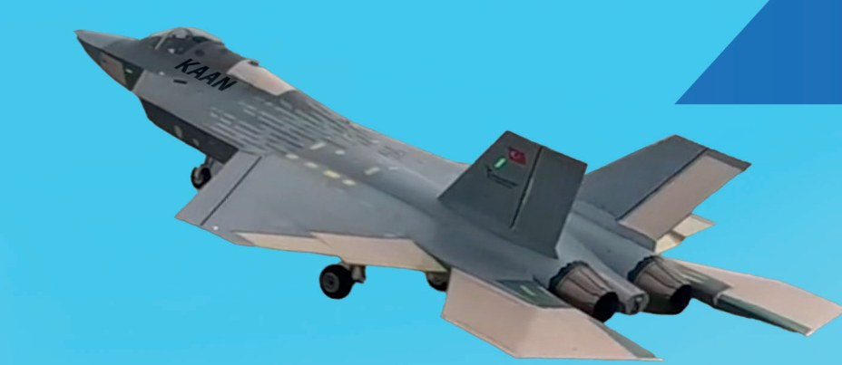
Gök Vatan
7. HAFTA
1944
Şikago
1944 tarihli Şikago Uluslararası Sivil Havacılık Konvansiyonu’nda ülkelerin kendi hava sahaları üzerinde egemenlik hakkının olduğu belirtilmiştir.
Denizlerin üzerindeki iz düşümü olan hava sahası, denizlerdeki zenginliklerin üzerinde bir koruma kalkanı sağlamaktadır.
Görsel: ders kitabı s. 63
“Türk çocuğu; Her işte olduğu gibi, havacılıkta da, en yüksek düzeyde, gökte, seni bekleyen yerini, az zamanda, dolduracaksın.”
— Mustafa Kemal Atatürk
GÖK VATAN (ULUSAL HAVA SAHASI)
Türkiye Cumhuriyeti’nin egemenliği altındaki kara sınırları ve deniz yetki alanlarının üzerinde bulunan hava sahasını kapsayan alan Gök Vatan (Ulusal Hava Sahası) olarak adlandırılır.
9. Sınıf Coğrafya · 2. Ünite: Mekânsal Bilgi Teknolojileri
Kitap s. 63
160 / 226
Notes:
AMAÇ: Gök Vatan kavramını tanımlamak (program: Mavi Vatan ve Gök Vatan’la ilgili coğrafi temsiller).
SÜRE: 6 dk: 160-162. slaytlar.
NASIL: Atatürk’ün sözünü okutun. 1944 Şikago Konvansiyonu’nun 'kendi hava sahası üzerinde egemenlik' ilkesini Mavi Vatan’la bağlayın: denizlerin üzerindeki hava sahası denizlerdeki zenginliklerin koruma kalkanıdır. Gök Vatan tanımını defterlere yazdırın. Fotoğraf kitabın s. 63 görselidir; kitap uçağın adını vermez, sunumda da adlandırılmaz.
SÖYLENEBİLİR: Gök Vatan = kara sınırlarımız ve deniz yetki alanlarımızın üzerindeki hava sahası.
KAYNAK: Kitap s. 63 (söz, Şikago cümlesi, tanım birebir; görsel).

Slide 26
Gök Vatan: gökyüzündeki hâkimiyet alanımız
7. HAFTA
Gökyüzündeki hâkimiyet alanımız
Türkiye’nin Ürettiği Başlıca Hava Savunma Teknolojileri
• Vatanımızın bir parçası olan Gök Vatan, Türkiye’nin gökyüzündeki hâkimiyet alanıdır.
• Havadaki savunma ve taarruz sahasını kapsar. Ayrıca uçuş bilgi bölgesi (FIR) sorumluluğuna karşılık gelmektedir.
• Bu bakımdan Türkiye’nin Mavi Vatan olarak kabul ettiği deniz yetki alanı ne kadar önemliyse hava hâkimiyet sahası olan Gök Vatan da o derece önemlidir.
• Türkiye; ürettiği uçak, insansız hava araçları, yerli uydular, uzay araştırmaları, millî uzay programı gibi projelerle havacılık ve uzay alanında önemli adımlar atmaktadır.
• Anka: Orta irtifada uçabilen ve uzun süre havada kalabilen İHA (İnsansız hava aracı)
• Karayel: Yüksek performanslı, taktik İHA
• Göktürk-2 ve İMECE: Gözlem uyduları
• TAI Hürkuş: Eğitim ve hafif saldırı uçağı
• Gökbey: İlk özgün helikopter
• T-129 Atak: Taarruz helikopteri
• Gökdeniz ve Hisar: Hava savunma sistemi
• ÇAFRAD: Radar sistemleri
9. Sınıf Coğrafya · 2. Ünite: Mekânsal Bilgi Teknolojileri
Kitap s. 63
161 / 226
Notes:
AMAÇ: Gök Vatan’ın kapsamını ve Türkiye’nin ürettiği hava savunma teknolojilerini tanımak.
NASIL: Sol kartı okutun; Mavi Vatan ile Gök Vatan’ın 'o derece önemli' olduğunu vurgulayın. FIR kitapta açılmaz; sorulursa: uçaklara uçuş bilgisi ve uyarı hizmeti verme sorumluluğunun bulunduğu hava sahası. Sağdaki listeden tanıdıklarını sorun; liste kitaptakiyle sınırlıdır.
KAYNAK: Kitap s. 63 (cümleler ve liste birebir).

Slide 27
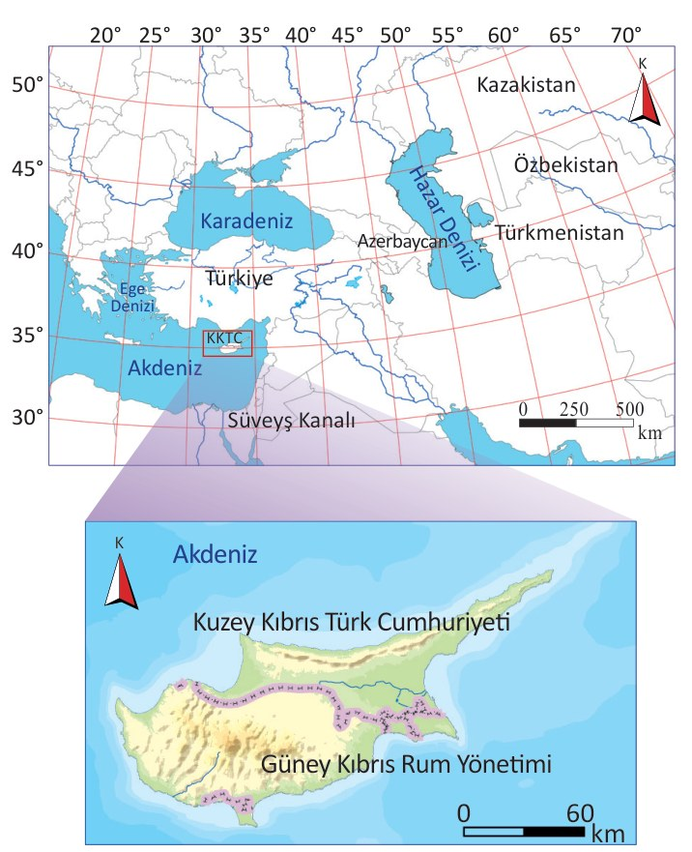
Akdeniz’in İncisi Kıbrıs
7. HAFTA
Akdeniz neden önem kazandı?
XVIII. yüzyılda ortaya çıkan Sanayi Devrimi denizlere olan ilgiyi artırmıştır. Kızıldeniz ve Akdeniz’i birbirine bağlamak için 1869 yılında Süveyş Kanalı açılmıştır. Böylece Akdeniz’in stratejik önemi artmıştır.
9.251 km²
yüz ölçümü
Kıbrıs Adası, Doğu Akdeniz’de 9.251 km² yüz ölçümüyle Sicilya ve Sardunya Adalarından sonra Akdeniz’in üçüncü, Doğu Akdeniz’in ise en büyük adasıdır.
Türkiye ve Türk dünyası için
• Kuzey Kıbrıs Türk Cumhuriyeti’nde yaşayan Türkler ile Türkiye arasındaki kültürel bağlar; dil, gelenek ve tarih birliğine dayanmaktadır.
• Kıbrıs Adası, Türkiye ve Türk dünyası için stratejik ve kültürel bir öneme sahiptir.
Harita 2.10: Kıbrıs Adası’nın konumu (kitap s. 64)
Dilsiz haritana: Kıbrıs Adası’nı ve KKTC’yi işaretle.
9. Sınıf Coğrafya · 2. Ünite: Mekânsal Bilgi Teknolojileri
Kitap s. 64
162 / 226
Notes:
AMAÇ: Kıbrıs’ın Türkiye ve Türk dünyası için önemini kavratmak (program).
NASIL: Haritada Süveyş Kanalı’nı (halkalı) ve Kıbrıs’ı gösterin: kanal açılınca Avrupa ile Asya arasındaki deniz yolu Akdeniz’den geçmeye başladı; Kıbrıs bu yolun yakınındadır. Dilsiz haritada Kıbrıs Adası ve KKTC işaretlenir. Sorun: 'Kıbrıs’a neden Akdeniz’in İncisi deniyor?'
BEKLENEN CEVAP: Doğu Akdeniz’in en büyük adasıdır; Avrupa-Asya ticaret yoluna ve Süveyş Kanalı’na yakın stratejik bir konumdadır; KKTC ile Türkiye arasında dil, gelenek ve tarih birliği vardır.
KAYNAK: Kitap s. 64 (cümleler birebir; Harita 2.10). Program: 'Kıbrıs adasının Türkiye ve Türk dünyası açısından önemine değinilir.'

Slide 28
Uygulama: Jeopolitik Açıdan Türkiye’nin Konumu
UYGULAMA
Aşağıdaki uygulamayı kitabınızın sonundaki haritalardan ya da atlaslarınızdan yararlanarak yapınız.
Türkiye’nin konumu tarif edilirken kaynaklarda Ön Asya, Küçük Asya, Güneybatı Asya, Batı Asya ve Orta Doğu gibi farklı adlandırmalara rastlanmaktadır. Buna göre soruları cevaplayınız.
Ön Asya
Küçük Asya
Güneybatı Asya
Batı Asya
Orta Doğu
a)
Türkiye’nin Dünya üzerindeki konumu tarif edilirken neden birden çok adlandırma yapıldığını yorumlayınız.
sınıfta
b)
Verilen adlandırmaların benzerlik ve farklılıklarını gerekçeleriyle çözümleyiniz.
evde
c)
Türkiye’nin Dünya üzerindeki konumu size göre nasıl tarif edilmelidir? Gerekçeleriyle açıklayınız.
evde
9. Sınıf Coğrafya · 2. Ünite: Mekânsal Bilgi Teknolojileri
Kitap s. 64
163 / 226
Notes:
AMAÇ: Türkiye’nin konumunun farklı adlandırılışlarını yorumlamak (jeopolitik; OGM Materyal ile paralel).
SÜRE: 4 dk (E): 163-164. slaytlar. Sınıfta yalnız a şıkkı (iki görüş); b ve c ev çalışmasıdır. Kısa haftada uygulamanın tamamı ev çalışmasıdır.
NASIL: Beş adı tahtaya yazın; 'Neden birden çok ad?' sorusuna iki görüş alın. Göreceli konumun 'öznel' olduğunu hatırlatın (s. 59). Atlas ya da kitabın sonundaki haritalar kullanılır.
BEKLENEN CEVAP: a) Adlar göreceli konuma, yani bakanın yerine ve algısına dayanır; ölçüt değişince ad değişir.
KAYNAK: Kitap s. 64 UYGULAMA (giriş ve a-c birebir); OGM Materyal 'Jeopolitik Açıdan Türkiye’nin Konumu'.

Slide 29
Jeopolitik Açıdan Türkiye’nin Konumu — örnek cevap
ÖRNEK CEVAP
Ön Asya
Küçük Asya
Güneybatı Asya
Batı Asya
Orta Doğu
a)
Adlar göreceli konuma dayanır. Göreceli konum insanların bölgeye ilişkin algılarına dayandığından bir yerin konumunu belirlemenin daha öznel bir yoludur; bakılan yere ve ölçüte göre ad değişir.
b)
Benzerlik: hepsi Asya’nın batı ucunu, Anadolu ve çevresini anlatır. Farklılık ölçüttedir: Küçük Asya ve Ön Asya tarihsel ve fiziki; Batı Asya ve Güneybatı Asya kıta içindeki yöne göre; Orta Doğu ise Avrupa merkezli bakışla yapılmış siyasi bir adlandırmadır.
c)
Mutlak ve göreceli konum birlikte: 36°-42° kuzey paralelleri ile 26°-45° doğu meridyenleri arasında; Asya ile Avrupa’yı birleştiren, üç tarafı denizlerle çevrili, boğazlara sahip ve enerji koridoru üzerindeki ülke.
9. Sınıf Coğrafya · 2. Ünite: Mekânsal Bilgi Teknolojileri
Kitap s. 64
164 / 226
Notes:
AMAÇ: Uygulamanın örnek cevapları (OGM Materyal ile paralel).
NASIL: b ve c ev çalışması olduğundan bu slaytı 8. haftada ödev kontrolünde açın. c şıkkında gerekçeli her tarif kabul edilir; mutlak ve göreceli konumu birlikte kullanan tarif tam puan alır.
BEKLENEN CEVAP: a) Adlar göreceli konuma dayanır. Göreceli konum insanların bölgeye ilişkin algılarına dayandığından bir yerin konumunu belirlemenin daha öznel bir yoludur; bakılan yere ve ölçüte göre ad değişir. · b) Benzerlik: hepsi Asya’nın batı ucunu, Anadolu ve çevresini anlatır. Farklılık ölçüttedir: Küçük Asya ve Ön Asya tarihsel ve fiziki; Batı Asya ve Güneybatı Asya kıta içindeki yöne göre; Orta Doğu ise Avrupa merkezli bakışla yapılmış siyasi bir adlandırmadır. · c) Mutlak ve göreceli konum birlikte: 36°-42° kuzey paralelleri ile 26°-45° doğu meridyenleri arasında; Asya ile Avrupa’yı birleştiren, üç tarafı denizlerle çevrili, boğazlara sahip ve enerji koridoru üzerindeki ülke.
KAYNAK: OGM Materyal örnek cevapları (a: algıya dayalı göreceli konum; b: ortak yön Asya’nın batı ucu ve Anadolu, fark ölçüt — Küçük Asya, Ön Asya tarihsel-fiziki; Batı ve Güneybatı Asya yönsel; Orta Doğu Avrupa merkezli siyasi algı; c: mutlak ve göreceli konum birlikte); kitap s. 59-60.

Slide 30
Etkinlik: Türkiye’nin Konumunun Analizi
ETKİNLİK · 10 dk
Amaç
Türkiye’nin konum özelliklerini belirleyebilme
Beceri
Mekânsal Düşünme (Konum Algılama), Görsel Okuryazarlık
GZFT analizi; güçlü ve zayıf yönlerin anlaşılması, fırsatların farkına varılması ve karşılaşılabilecek tehditlerin öngörülmesini sağlayan bir tekniktir. Türkiye’nin coğrafi konum analizini GZFT analiz tekniğine göre yapınız.
G · GÜÇLÜ YÖNLER
anlaşılır
Z · ZAYIF YÖNLER
anlaşılır
F · FIRSATLAR
farkına varılır
T · TEHDİTLER
öngörülür
Grupta
Her alana bugünkü dersten ikişer madde ekle (A3 şablon).
6 dk
Sınıfça
Sözcüler birer alan okur; ortak GZFT tahtada oluşur.
4 dk
DEĞERLENDİRME: Öğretmeninizin rehberliğinde çalışmanızı kontrol edip varsa eksik cevaplarınızı düzenleyiniz.
9. Sınıf Coğrafya · 2. Ünite: Mekânsal Bilgi Teknolojileri
Kitap s. 65
165 / 226
Notes:
AMAÇ: GZFT tekniğiyle Türkiye’nin konum özelliklerini özetlemek (süreç c; KB3.3 eleştirel düşünme; OGM Materyal ile paralel).
SÜRE: 10 dk: 6 dk grup + 4 dk ortak GZFT — 165-168. slaytlar.
NASIL: A3 şablonu dağıtın (kitabın dört başlangıç maddesi yazılı). Her grup her alana bugünkü dersten ikişer madde ekler. Ortak GZFT’de sözcüler birer alan okur, tahtadaki şemaya eklenir. Programın istediği gibi görüş ve duyguları alın: 'Türkiye’nin konumunda seni en çok gururlandıran ya da düşündüren ne?'
KAYNAK: Kitap s. 65 ETKİNLİK (künye, tanım, yönerge, değerlendirme birebir). Program: 'Bu süreçte GZFT veya benzer analiz yöntemleri kullanılarak Türkiye'nin konum özelliklerinin önemi vurgulanır, öğrencilerin bu konudaki görüş ve duyguları alınarak millî şuurlarının gelişmesi desteklenir (KB3.3).'

Slide 31
GZFT: Türkiye’nin konumu
ETKİNLİK
G · GÜÇLÜ YÖNLER
Z · ZAYIF YÖNLER
• Üç tarafının denizlerle çevrili olması, dış ticaret ve deniz taşımacılığı için avantajlı bir konuma sahip olması
• Siyasi açıdan istikrarsız bölgelere komşu olması
•
•
•
TÜRKİYE’NİN KONUMU
•
•
•
F · FIRSATLAR
T · TEHDİTLER
• Coğrafi konumunun enerji koridorları ve rezervleri açısından önemli bir stratejik avantaj sağlaması
• Komşu bölgelerdeki jeopolitik gerilimlerin güvenlik ve ekonomik istikrar üzerinde olumsuz etkilerinin olması
•
•
•
•
•
•
9. Sınıf Coğrafya · 2. Ünite: Mekânsal Bilgi Teknolojileri
Kitap s. 65
166 / 226
Notes:
AMAÇ: Grup çalışmasında yansıtılacak GZFT şablonu (kitabın dört başlangıç maddesiyle).
NASIL: Şablon kitaptakiyle aynıdır. Güçlü ve zayıf yönler bugünkü durumu, fırsatlar ve tehditler ileriye dönük olasılıkları anlatır (kitabın tanımı: 'anlaşılması', 'farkına varılması', 'öngörülmesi'). Her maddenin konumla ilişkisini sorun: 'Bu, Türkiye’nin nerede olmasıyla nasıl ilgili?'
BEKLENEN CEVAP: Örnek cevaplar sonraki iki slaytta (her alanda kitabın maddesi + dört örnek).
KAYNAK: Kitap s. 65 şema (başlıklar ve başlangıç maddeleri birebir).

Slide 32
GZFT — örnek cevap (1/2)
ÖRNEK CEVAP
G · GÜÇLÜ YÖNLER
Z · ZAYIF YÖNLER
• Kitap: Üç tarafının denizlerle çevrili olması, dış ticaret ve deniz taşımacılığı için avantajlı bir konuma sahip olması
• Asya ile Avrupa’yı birbirine bağlayan köprü konumu
• Karadeniz’i Akdeniz’e bağlayan Türk boğazları
• Zengin tarihî ve kültürel miras; turizm
• Kıtalar arası ticaret yollarının kesişim noktasında yer alması
• Kitap: Siyasi açıdan istikrarsız bölgelere komşu olması
• Arazinin engebeli ve dağlık olması: ulaşım maliyeti yüksek
• Deprem kuşağında yer alması: aktif fay hatları
• Enerji kaynaklarını taşıyan hatların siyasi açıdan istikrarsız bölgelerden geçmesi
• Akarsuların denge profiline ulaşmamış olması: akarsu taşımacılığına elverişsiz
9. Sınıf Coğrafya · 2. Ünite: Mekânsal Bilgi Teknolojileri
Kitap s. 65
167 / 226
Notes:
AMAÇ: GZFT örnek cevabı: güçlü ve zayıf yönler (OGM Materyal ile paralel).
NASIL: Grupların maddelerini karşılaştırın; konumla ilişkisi söylenebilen her gerekçeli madde kabul edilir. İlk madde kitabındır; diğerleri OGM Materyal’in örnekleridir.
BEKLENEN CEVAP: GÜÇLÜ YÖNLER: Üç tarafının denizlerle çevrili olması, dış ticaret ve deniz taşımacılığı için avantajlı bir konuma sahip olması; Asya ile Avrupa’yı birbirine bağlayan köprü konumu; Karadeniz’i Akdeniz’e bağlayan Türk boğazları; Zengin tarihî ve kültürel miras; turizm; Kıtalar arası ticaret yollarının kesişim noktasında yer alması | ZAYIF YÖNLER: Siyasi açıdan istikrarsız bölgelere komşu olması; Arazinin engebeli ve dağlık olması: ulaşım maliyeti yüksek; Deprem kuşağında yer alması: aktif fay hatları; Enerji kaynaklarını taşıyan hatların siyasi açıdan istikrarsız bölgelerden geçmesi; Akarsuların denge profiline ulaşmamış olması: akarsu taşımacılığına elverişsiz
KAYNAK: Kitap s. 65 (başlangıç maddeleri), s. 60 (köprü konum, boğazlar, kültürel miras, ticaret yolları, enerji koridoru, İstanbul), s. 62-64 (Mavi Vatan, savunma teknolojileri, Kıbrıs); OGM Materyal GZFT örnekleri.
NOT: OGM: zayıf yönlerdeki 'enerji kaynakları bakımından dışa bağımlılık' maddesi konum özelliği değildir (ülkenin kaynak varlığıyla ilgilidir); konum diliyle yeniden yazıldı: 'enerji kaynaklarını taşıyan hatların siyasi açıdan istikrarsız bölgelerden geçmesi' (kitap s. 60 enerji koridoru + s. 65 'istikrarsız bölgelere komşuluk'). 'Aktif fay hatları' konumla bağlandı: deprem kuşağında yer alma — kitap 6. ünite s. 198: 'Türkiye, Akdeniz-Himalaya Deprem Kuşağı’nda yer aldığından ülkenin hemen her bölgesinde çok sayıda fay hattı oluşmuştur.' 'Denge profili': akarsuyun yatağında aşındırma ile biriktirmenin dengelendiği eğim; buna ulaşmamış akarsular eğimli yataklarda hızlı akar.

Slide 33
GZFT — örnek cevap (2/2)
ÖRNEK CEVAP
F · FIRSATLAR
T · TEHDİTLER
• Kitap: Coğrafi konumunun enerji koridorları ve rezervleri açısından önemli bir stratejik avantaj sağlaması
• Kıbrıs’taki varlığımızla Doğu Akdeniz’in enerji kaynakları
• Mavi Vatan’daki deniz kaynakları
• Yerli savunma sanayisi: İHA, uydu
• İstanbul’un finans ve ticaret merkezi olma potansiyeli
• Kitap: Komşu bölgelerdeki jeopolitik gerilimlerin güvenlik ve ekonomik istikrar üzerinde olumsuz etkilerinin olması
• Ege Denizi ve Doğu Akdeniz’deki haklarımızı görmezden gelen haksız talepler
• Komşu ülkelerdeki iç çatışmalar
• Enerji nakil koridorlarında yaşanabilecek siyasi belirsizlikler
• Kıbrıs Adası’yla ilgili gelişmelerin bölgesel güvenliği etkilemesi
9. Sınıf Coğrafya · 2. Ünite: Mekânsal Bilgi Teknolojileri
Kitap s. 65
168 / 226
Notes:
AMAÇ: GZFT örnek cevabı: fırsatlar ve tehditler (OGM Materyal ile paralel).
NASIL: Grupların maddelerini karşılaştırın; konumla ilişkisi söylenebilen her gerekçeli madde kabul edilir. İlk madde kitabındır; diğerleri OGM Materyal’in örnekleridir.
BEKLENEN CEVAP: FIRSATLAR: Coğrafi konumunun enerji koridorları ve rezervleri açısından önemli bir stratejik avantaj sağlaması; Kıbrıs’taki varlığımızla Doğu Akdeniz’in enerji kaynakları; Mavi Vatan’daki deniz kaynakları; Yerli savunma sanayisi: İHA, uydu; İstanbul’un finans ve ticaret merkezi olma potansiyeli | TEHDİTLER: Komşu bölgelerdeki jeopolitik gerilimlerin güvenlik ve ekonomik istikrar üzerinde olumsuz etkilerinin olması; Ege Denizi ve Doğu Akdeniz’deki haklarımızı görmezden gelen haksız talepler; Komşu ülkelerdeki iç çatışmalar; Enerji nakil koridorlarında yaşanabilecek siyasi belirsizlikler; Kıbrıs Adası’yla ilgili gelişmelerin bölgesel güvenliği etkilemesi
KAYNAK: Kitap s. 65 (başlangıç maddeleri), s. 60 (köprü konum, boğazlar, kültürel miras, ticaret yolları, enerji koridoru, İstanbul), s. 62-64 (Mavi Vatan, savunma teknolojileri, Kıbrıs); OGM Materyal GZFT örnekleri.
NOT: OGM: tehditlerdeki 'Kıbrıs sorunu' ifadesi kitabın tonuyla yazıldı ('Adayla ilgili gelişmeler; Türkiye, Kuzey Kıbrıs Türk Cumhuriyeti ve Türk dünyasını yakından ilgilendirmektedir.' s. 64). 'Enerji nakil koridorlarındaki siyasi belirsizlik' tehdit olarak kaldı (ileriye dönük olasılık); zayıf yöndeki enerji hattı maddesi bugünkü durumu anlatır. 'Haksız talepler' maddesi kitabın s. 62 sorusundaki ifadeyle yazıldı.

Slide 34
Turizm haritası: süreç kontrolü
PERFORMANS · 6 dk
Bir ülke ve Türkiye’den bir ilin turizm özelliklerini araştırıp elde ettiğiniz bilgileri kullanarak iki farklı harita oluşturunuz.
Görev kartını kontrol et
Haritanızda olacaklar (7 adım)
☐ Ülke ve il seçimimiz kesin (öğretmen onaylı).
☐ Her üye bulduğu turistik mekânları ve konumlarını listeledi.
☐ Ülke ve il dilsiz haritalarımızı aldık.
☐ Sembollerimizi taslak olarak çizdik.
☐ Eksik veriyi kim, ne zaman tamamlayacak? Yazdık.
1. Başlık
2. Semboller
3. Gerçek konuma yerleştirme
4. Lejant
5. Ölçek
6. Yön oku
7. Koordinat → bugünkü ders: mutlak konum
8. hafta: teslim ve 1 dakikalık paylaşım · değerlendirme: süreç %40 · ürün %50 · paylaşım %10
9. Sınıf Coğrafya · 2. Ünite: Mekânsal Bilgi Teknolojileri
Kitap s. 58
169 / 226
Notes:
AMAÇ: Performans görevinin (turizm haritası, P1 önerisi) süreç kontrolü: araç gereç seçme ve kullanma, veri toplama ölçütleri.
SÜRE: 6 dk: 169. slayt.
NASIL: Gruplar görev kartını günceller; dolaşarak dört kutuyu kontrol edin ve süreç çizelgesine gözlem notu yazın (süreç %40). Eksik verinin kimde olduğunu karta yazdırın. 7. adımın (koordinat) bugünkü mutlak konum bilgisiyle yapılacağını hatırlatın. Ders düşerse kontrol 8. haftanın başında yapılır. Dilsiz haritaları okul verir; araştırma kütüphane, atlas ve EBA ile yapılır (telefon gerekmez).
BEKLENEN CEVAP: Dört kutu işaretli; eksik kutular için sorumlu üye ve tamamlama günü yazılı. Örnek iş bölümü: iki üye ülke, iki üye il için turistik mekânları ve konumlarını (il/ilçe, kıyı ya da iç kesim, enlem-boylam) not eder; bir üye sembol taslaklarını çizer.
KAYNAK: Ders planı 6-7. hafta (P1 görev kartı, süreç kontrol çizelgesi); kitap s. 58 PERFORMANS GÖREVİ (görev cümlesi ve 7. adım birebir); zümre kararındaki ağırlıklar.

Slide 35
Çıkış Kartı
7. HAFTA
Türkiye’nin konumunu üç cümleyle özetle — kâğıdına yaz:
Türkiye’nin mutlak konumunu enlem ve boylam değerleriyle yazınız.
1
Türkiye’nin göreceli konumunun jeopolitik önemini artıran iki özellik yazınız.
2
Mavi Vatan ve Gök Vatan neyi ifade eder? Birer cümleyle yazınız.
3
9. Sınıf Coğrafya · 2. Ünite: Mekânsal Bilgi Teknolojileri
170 / 226
Notes:
AMAÇ: Süreç bileşeni c: Türkiye’nin konum özelliklerini üç cümleyle özetlemek; P2 katılım gözlemi.
SÜRE: 4 dk: 170-171. slaytlar.
NASIL: Kartlar sıra başlarınca toplanır. Dilsiz haritanın evde tamamlanıp 8. haftada toplanacağını ve 1. yazılı penceresini hatırlatın.
BEKLENEN CEVAP: 1) 36°-42° kuzey paralelleri, 26°-45° doğu meridyenleri arasında. 2) Türk boğazlarının Karadeniz’i Akdeniz’e bağlaması, enerji koridoru olması, kıtalar arası ticaret yollarının kesişiminde yer alması, üç tarafının denizlerle çevrili olması (ikisi yeterli). 3) Mavi Vatan: uluslararası hukuka uygun hak ve menfaatler doğrultusunda egemenlik ilan edilen deniz yetki alanları; Gök Vatan: kara sınırları ve deniz yetki alanlarının üzerindeki hava sahası.
KAYNAK: Ders planı 7. hafta çıkış kartı; kitap s. 59-60, 62-63.

Slide 36
Bu hafta evde
7. HAFTA
Dilsiz harita
Kitap s. 64
Çalışma kâğıdı
• Komşular, denizler, boğazlar, enlem-boylam çerçevesi, Kıbrıs ve Mavi Vatan’ın üç denizi
• 8. haftada toplanır.
• Uygulamanın b ve c şıklarını deftere yaz.
• COG9-CK-U2 Bölüm 2
Turizm haritası (P1)
Sınav hazırlığı
• Araştırmayı tamamla, sembolleri taslakla.
• 8. haftada teslim ve 1 dakikalık paylaşım
• 1. ünite ve 2. ünitenin harita bölümü: CK Bölüm 1, MEBİ/EBA
• Telefon gerekmez: okul kütüphanesi ya da bilişim laboratuvarı
9. Sınıf Coğrafya · 2. Ünite: Mekânsal Bilgi Teknolojileri
171 / 226
Notes:
AMAÇ: Ev çalışmasını ve 8. haftanın teslimlerini duyurmak.
NASIL: Telefon gerekmez: MEBİ/EBA tekrarları okul kütüphanesinde ya da bilişim laboratuvarında ders dışı saatte yapılabilir. Dilsiz harita ve P1 ürünleri 8. haftada toplanır. Uygulamanın (s. 64) örnek cevabı 8. haftada ödev kontrolünde gösterilir (163-164. slaytlar).
BEKLENEN CEVAP: Dilsiz haritanın kontrolü (8. hafta) bu sunumun slaytlarıyla yapılır: enlem-boylam çerçevesi 139-142. slaytlar (Görsel 2.10); kara ve deniz komşuları, boğazlar, Adalar Denizi 143-148. slaytlar; üç deniz ve Marmara 154-159. slaytlar; Kıbrıs ve KKTC 160-162. slaytlar.
KAYNAK: Ders planı 7. hafta ev çalışması.

Slide 37
Kaynaklar ve Haklar
KAYNAKÇA
Ders kitabı. Coğrafya 9. Sınıf Ders Kitabı (Ortaöğretim), 2026-2027 baskısı. Yazarlar: Dr. Gülten İçel, Alper Soyatlar, Beyhan Polat, Bülent Akça, Cem Erdebil, Kenan Türkez, Mehmet Ekici, Mutlu Karakoç, Nihal Öztürk, Nurullah Balşen, Orhan Ekin, Ramazan Bıçaklı, Raşit Düzgün, Soner Cırık, Tuba Dirim. Millî Eğitim Bakanlığı Yayınları No 9606 · Ders Kitapları Dizisi No 2027 · Devlet Kitapları, 2026 · ISBN 978-975-11-8046-9. Slaytlardaki “Kitap s. …” etiketleri bu baskının sayfalarıdır.
Öğretim programı ve etkinlikler. Coğrafya dersi öğretim programı (2026 nüshası): Talim ve Terbiye Kurulunun 23.05.2024 tarihli ve 20 sayılı kararıyla kabul edilen, 13.05.2026 tarihli ve 53 sayılı kararıyla güncellenen program. Etkinliklerin bir bölümü MEB Ortaöğretim Genel Müdürlüğünün OGM Materyal platformundaki etkileşimli etkinliklerle paralel kurulmuştur.
Haklar ve lisans. Ders kitabından ve OGM Materyal'den alınan metin, soru ve görsellerin hakları Millî Eğitim Bakanlığına aittir; eğitim ve öğretim amacıyla, kaynak gösterilerek alıntılanmıştır (5846 sayılı Fikir ve Sanat Eserleri Kanunu md. 34). Sunumun tasarımı, ders akışı, etkinlik kurgusu, örnek cevaplar ve öğretmen notları okulapp.org'un özgün katkısıdır; yalnız bu katkılar CC BY 4.0 lisansıyla paylaşılır. Resmî bir Bakanlık materyali değildir.
9. Sınıf Coğrafya · 2. Ünite: Mekânsal Bilgi Teknolojileri
okulapp.org/cografya · sürüm 2026.10
Notes:
AMAÇ: Kaynak gösterimi — 5846 sayılı Kanun md. 34 eğitim amaçlı seçme ve toplama eserlerde eserin ve eser sahibinin adının belirtilmesini ister. Derste gösterilmesi gerekmez; dosyayı paylaşırken bu slaytı silmeyin.

